Slide 1
HTTP 的原理和工作机制
HenCoder Plus
扔物线

Slide 2
HTTP 到底是什么

Slide 3
HTTP 到底是什么
两种最直观的印象

Slide 4
HTTP 到底是什么
两种最直观的印象
浏览器地址栏输入地址，打开网页

Slide 5
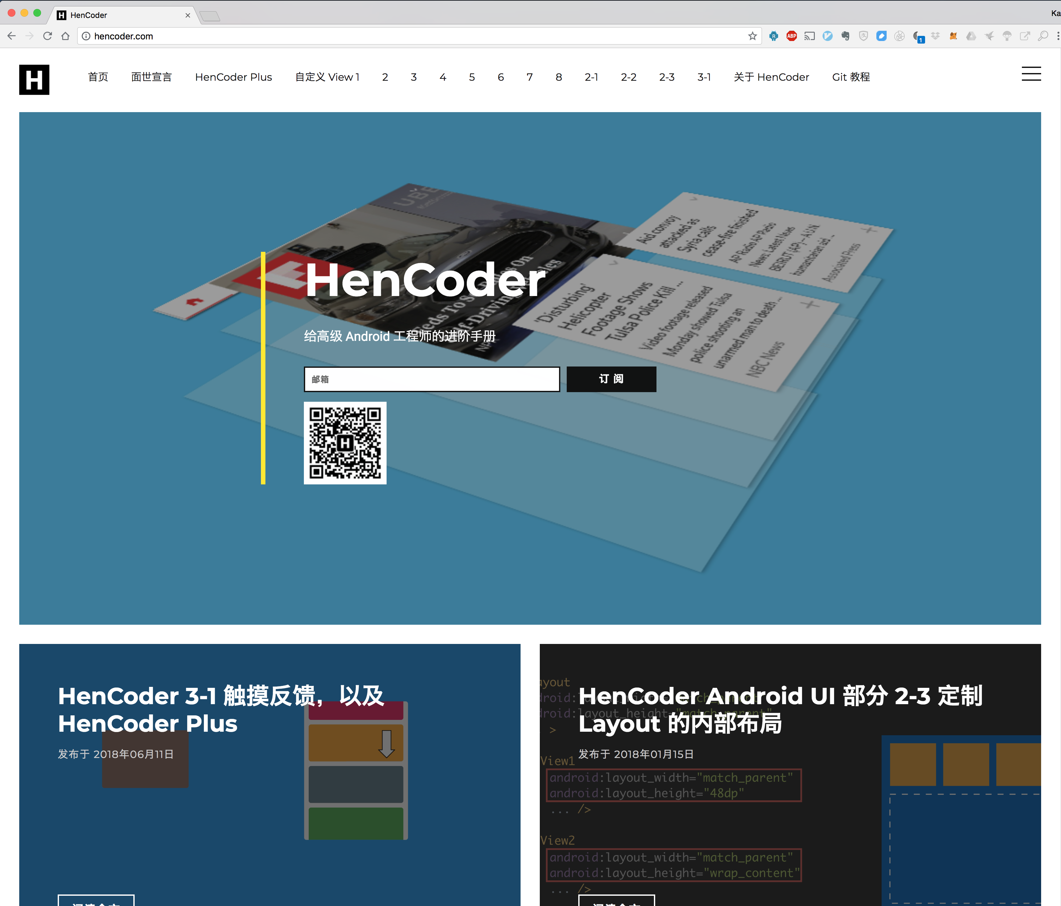

Slide 6
HTTP 到底是什么
两种最直观的印象
浏览器地址栏输入地址，打开网页

Slide 7
HTTP 到底是什么
两种最直观的印象
浏览器地址栏输入地址，打开网页
Android 中发送网络请求，返回对应内容

Slide 8
public interface Api {
@GET("/users")
Call<List<User>> getUsers();
}
...
OkHttpClient client = new OkHttpClient();
Retrofit retrofit = new Retrofit.Builder()
.baseUrl("https://api.github.com")
.client(client)
.addConverterFactory(GsonConverterFactory.create(gson))
.build();
Api api = retrofit.create(Api.class);
...
Call<List<User>> call = api.getUsers();
call.enqueue(new Callback<List<User>>() {
@Override
public void onResponse(Call<List<User>> call, Response<List<User>> response) {
...
}
@Override
public void onFailure(Call<List<User>> call, Throwable t) {
...
}
});

Slide 9
HTTP 到底是什么
两种最直观的印象
浏览器地址栏输入地址，打开网页
Android 中发送网络请求，返回对应内容

Slide 10
HTTP 到底是什么
两种最直观的印象
浏览器地址栏输入地址，打开网页
Android 中发送网络请求，返回对应内容
HyperText Transfer Protocol 超文本传输协议

Slide 11
HTTP 到底是什么
两种最直观的印象
浏览器地址栏输入地址，打开网页
Android 中发送网络请求，返回对应内容
HyperText Transfer Protocol 超文本传输协议
超文本：在电脑中显示的、含有可以指向其他文本的链接的文本

Slide 12
HTTP 到底是什么
两种最直观的印象
浏览器地址栏输入地址，打开网页
Android 中发送网络请求，返回对应内容
HyperText Transfer Protocol 超文本传输协议
超文本：在电脑中显示的、含有可以指向其他文本的链接的文本 ——HTML

Slide 13
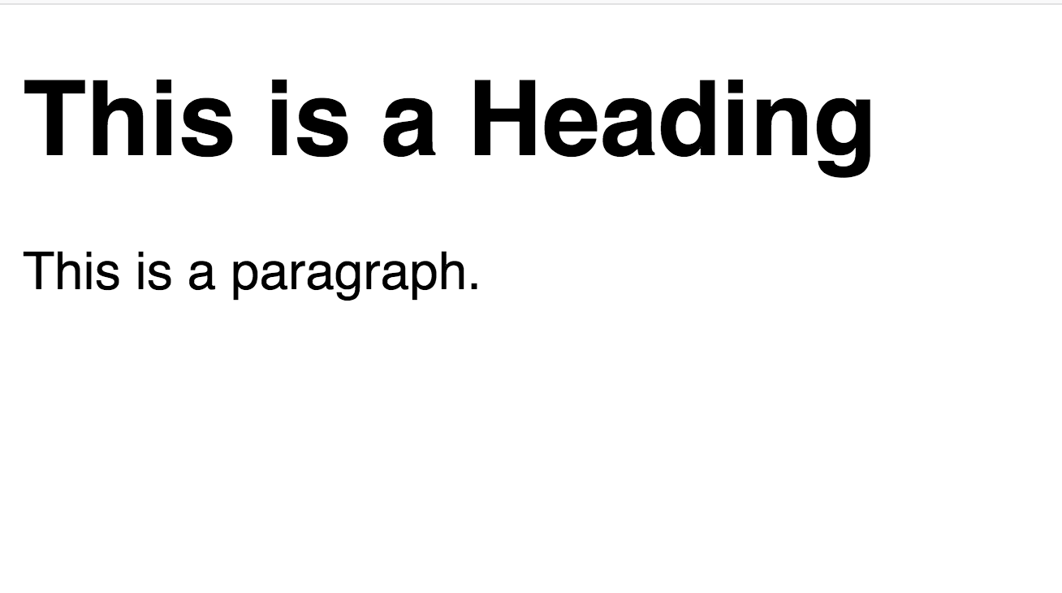
<!DOCTYPE html>
<html>
<head>
<title>Page Title</title>
</head>
<body>
<h1>This is a Heading</h1>
<p>This is a paragraph.</p>
</body>
</html>

Slide 14
HTTP 的工作方式

Slide 15
HTTP 的工作方式
浏览器

Slide 16
HTTP 的工作方式
地址栏：http://hencoder.com/ 回车
浏览器

Slide 17
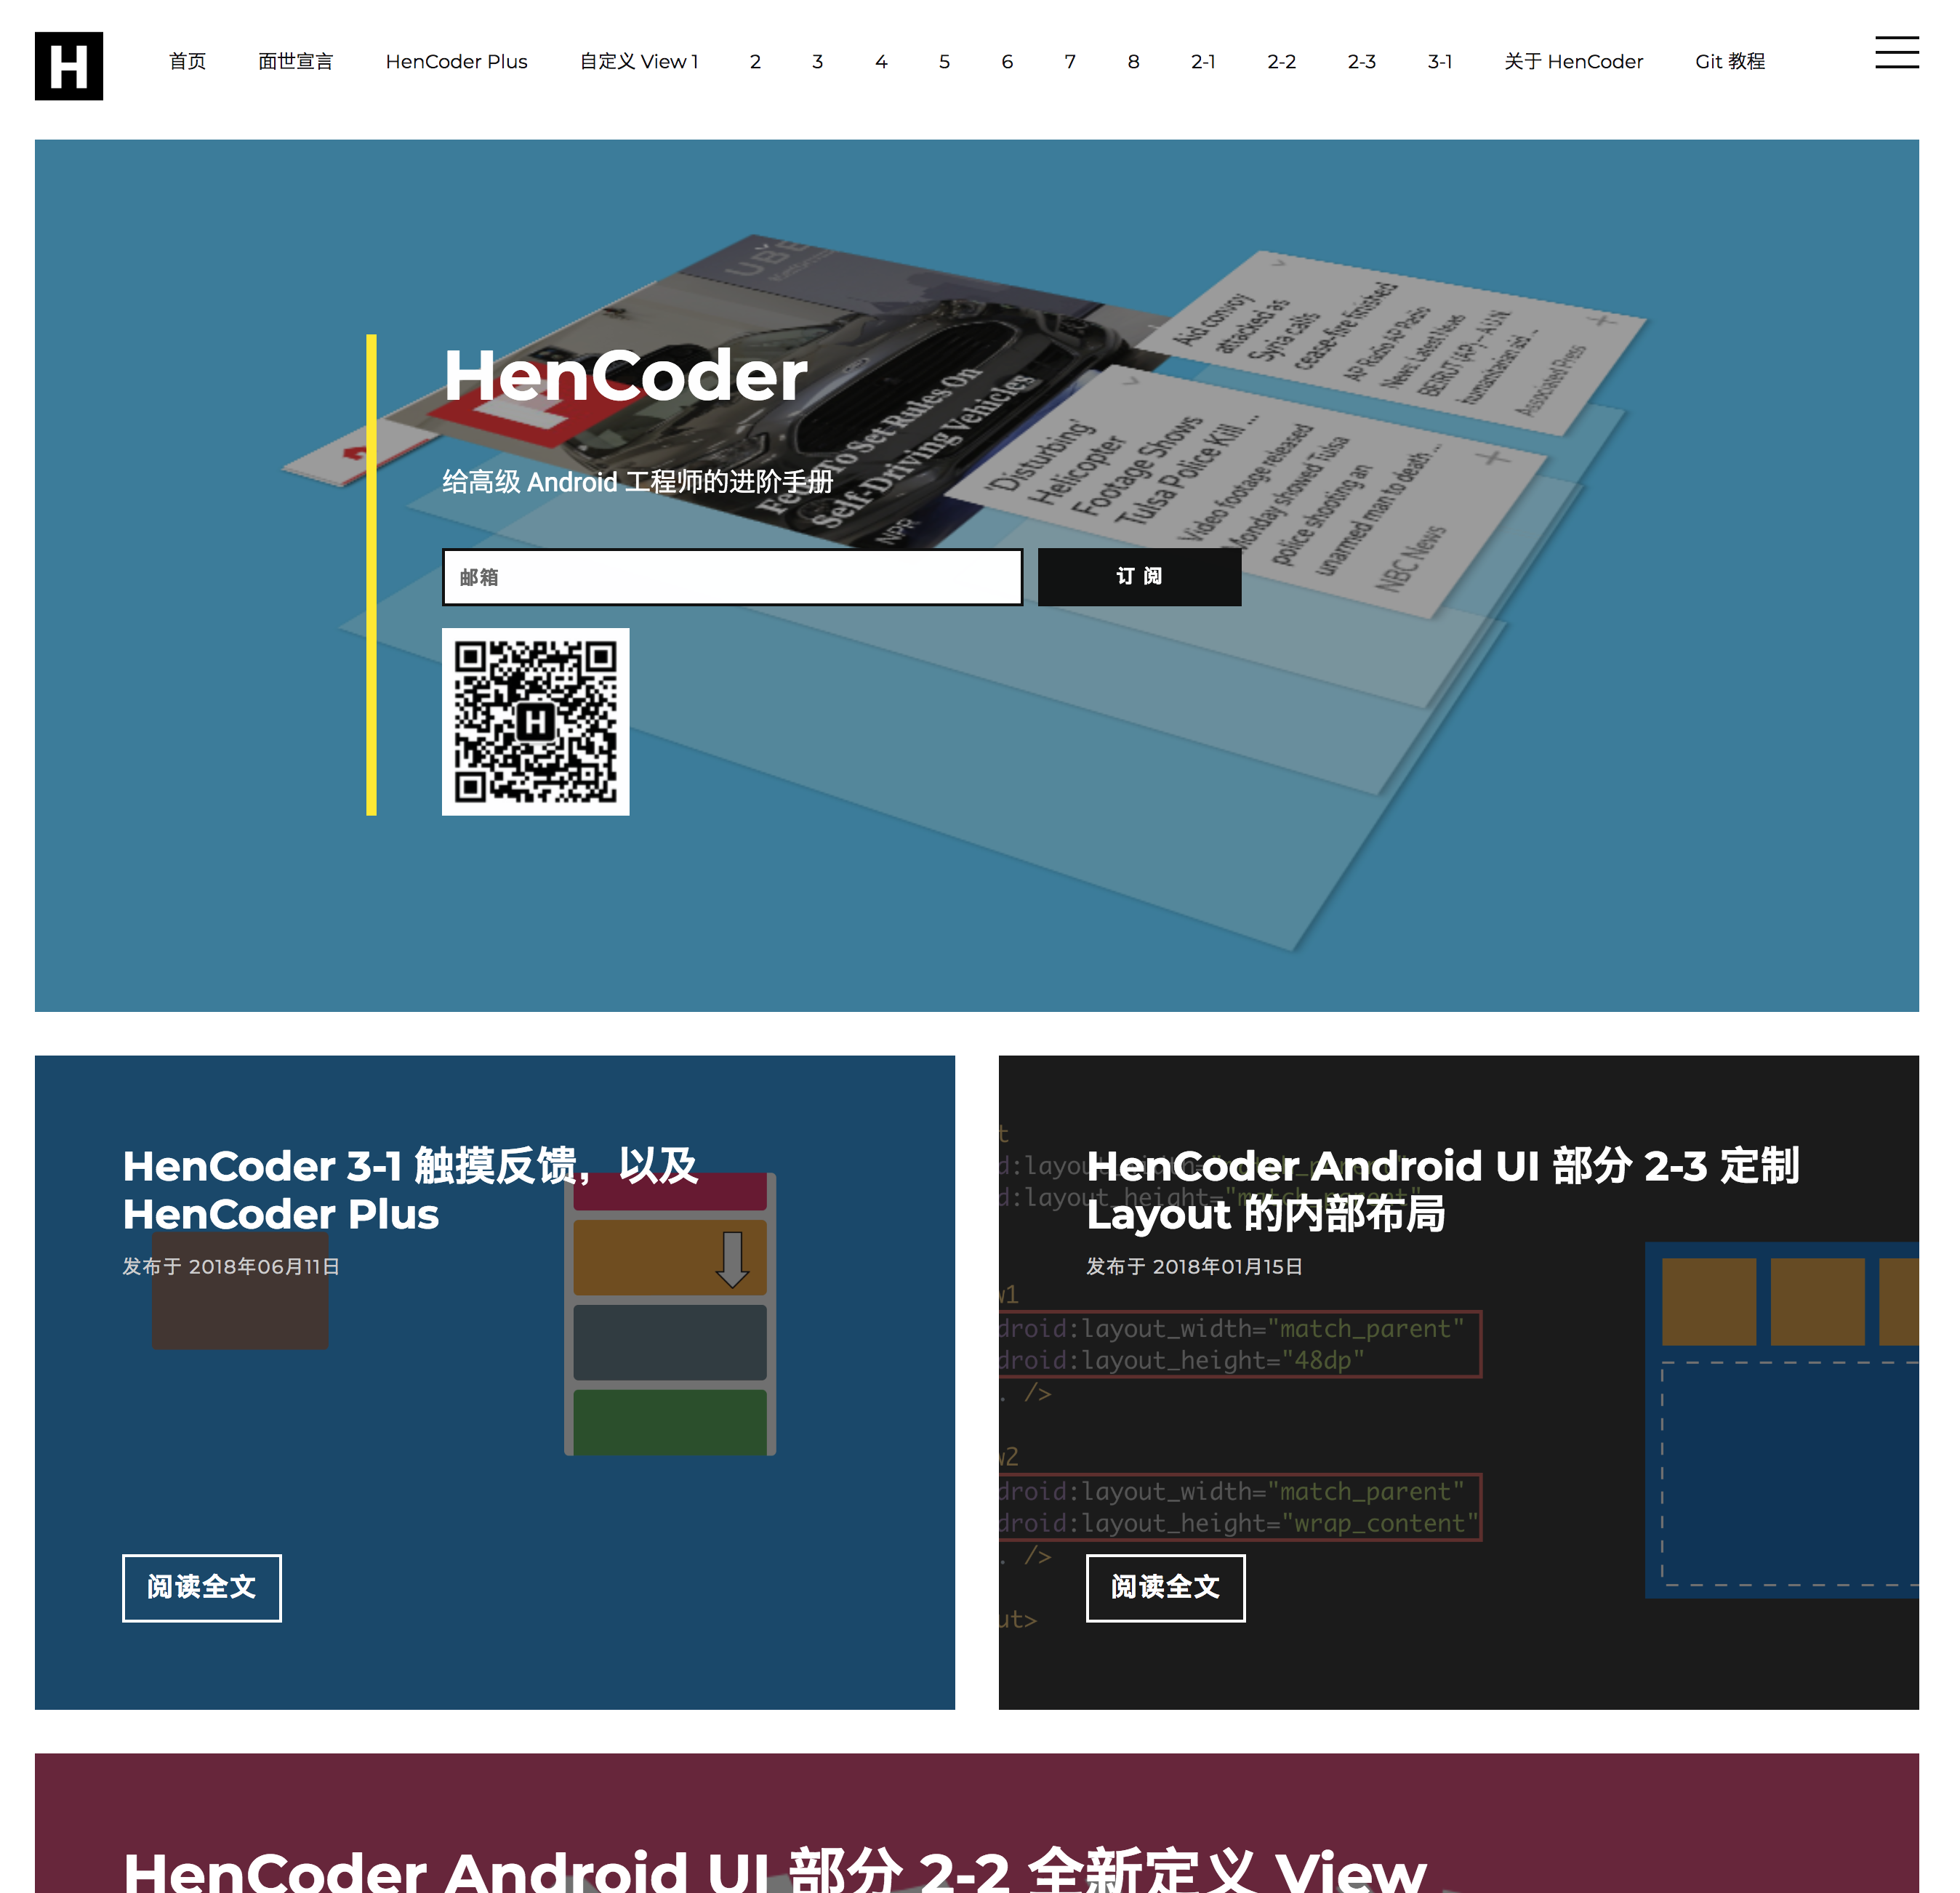
HTTP 的工作方式
地址栏：http://hencoder.com/ 回车
浏览器

Slide 18
HTTP 的工作方式
地址栏：http://hencoder.com/ 回车
浏览器
服务器

Slide 19
HTTP 的工作方式
地址栏：http://hencoder.com/ 回车
发送请求
浏览器
服务器

Slide 20
HTTP 的工作方式
地址栏：http://hencoder.com/ 回车
发送请求
浏览器
服务器
响应

Slide 21
HTTP 的工作方式
GET / HTTP/1.1
Host: hencoder.com
地址栏：http://hencoder.com/ 回车
发送请求
浏览器
服务器
响应
HTTP/1.1 200 OK
Server: nginx/1.13.3
Date: Sun, 01 Jul 2018 12:51:55 GMT
Content-Type: text/html; charset=utf-8
Transfer-Encoding: chunked
Cache-Control: public, max-age=0
ETag: W/"4558-VULd89nkFI4Z8A/TkQk+Strh3nc"
Vary: Accept-Encoding
Content-Encoding: gzip
<!DOCTYPE html>
<html>
<head>
<meta charset="utf-8">
......

Slide 22
URL -> HTTP 报文

Slide 23
URL -> HTTP 报文
示例：http://hencoder.com/users?gender=male

Slide 24
URL -> HTTP 报文
示例：http://hencoder.com/users?gender=male
协议类型
服务器地址
路径 path

Slide 25
URL -> HTTP 报文
示例：http://hencoder.com/users?gender=male
GET /users?gender=male HTTP/1.1 Host: hencoder.com
协议类型
服务器地址
路径 path

Slide 26
URL -> HTTP 报文
示例：http://hencoder.com/users?gender=male
GET /users?gender=male HTTP/1.1 Host: hencoder.com
协议类型
服务器地址
路径 path

Slide 27
URL -> HTTP 报文
示例：http://hencoder.com/users?gender=male
GET /users?gender=male HTTP/1.1 Host: hencoder.com
GET hencoder.com/users?gender=male HTTP/1.1
协议类型
服务器地址
路径 path
?

Slide 28
HTTP 的工作方式
App
服务器

Slide 29
HTTP 的工作方式
@GET("/users?gender=male")
Call<List<User>> getUsers();
...
String BASE_URL = "http://api.hencoder.com";
...
api.getUsers();
App
服务器

Slide 30
HTTP 的工作方式
@GET("/users?gender=male")
Call<List<User>> getUsers();
...
String BASE_URL = "http://api.hencoder.com";
...
api.getUsers();
App
发送请求
服务器

Slide 31
HTTP 的工作方式
@GET("/users?gender=male")
Call<List<User>> getUsers();
...
String BASE_URL = "http://api.hencoder.com";
...
api.getUsers();
App
发送请求
服务器
响应

Slide 32
HTTP 的工作方式
@GET("/users?gender=male")
Call<List<User>> getUsers();
...
String BASE_URL = "http://api.hencoder.com";
...
api.getUsers();
App
发送请求
服务器
响应
[
{
"login": "mojombo",
"id": 1,
"node_id": "MDQ6VXNlcjE=",
"avatar_url": "https://avatars0.githubusercontent.com/u/1?v=4",
"gravatar_id": "",
"url": "https://api.github.com/users/mojombo",
"html_url": "https://github.com/mojombo",
"followers_url": "https://api.github.com/users/mojombo/followers",
...
},
{
"login": "defunkt",
"id": 2,
...
},
...
]

Slide 33
报文格式：Request

Slide 34
报文格式：Request
GET /users HTTP/1.1
Host: api.github.com

Slide 35
报文格式：Request
请求行
GET /users HTTP/1.1
Host: api.github.com

Slide 36
报文格式：Request
method
path
HTTP version
请求行
GET /users HTTP/1.1
Host: api.github.com

Slide 37
报文格式：Request
method
path
HTTP version
请求行
GET /users HTTP/1.1
Host: api.github.com
Header

Slide 38
报文格式：Request
method
path
HTTP version
请求行
GET /users HTTP/1.1
Host: api.github.com
Content-Type: text/plain
Content-Length: 243
Headers

Slide 39
报文格式：Request
method
path
HTTP version
请求行
GET /users HTTP/1.1
Host: api.github.com
Content-Type: text/plain
Content-Length: 243
bodybodybodybodybodybod
ybodybodybodybodybodybo
dybody...
Headers

Slide 40
报文格式：Request
method
path
HTTP version
请求行
GET /users HTTP/1.1
Host: api.github.com
Content-Type: text/plain
Content-Length: 243
bodybodybodybodybodybod
ybodybodybodybodybodybo
dybody...
Headers
Body

Slide 41
报文格式：Response

Slide 42
报文格式：Response
HTTP/1.1 200 OK
content-type: application/json; charset=utf-8
cache-control: public, max-age=60, s-maxage=60
vary: Accept,Accept-Encoding
etag: W/"02eec5b334b0e4c05253d3f4138daa46"
content-encoding: gzip
[{"login":"mojombo","id":1,"node_id":"MDQ6VXNlcjE
=","avatar_url":"https://avatars0.githubuserconte
nt.com/u/1?v=4","gravat......

Slide 43
报文格式：Response
HTTP/1.1 200 OK
content-type: application/json; charset=utf-8
cache-control: public, max-age=60, s-maxage=60
vary: Accept,Accept-Encoding
etag: W/"02eec5b334b0e4c05253d3f4138daa46"
content-encoding: gzip
[{"login":"mojombo","id":1,"node_id":"MDQ6VXNlcjE
=","avatar_url":"https://avatars0.githubuserconte
nt.com/u/1?v=4","gravat......
Headers
Body

Slide 44
报文格式：Response
状态行
HTTP/1.1 200 OK
content-type: application/json; charset=utf-8
cache-control: public, max-age=60, s-maxage=60
vary: Accept,Accept-Encoding
etag: W/"02eec5b334b0e4c05253d3f4138daa46"
content-encoding: gzip
[{"login":"mojombo","id":1,"node_id":"MDQ6VXNlcjE
=","avatar_url":"https://avatars0.githubuserconte
nt.com/u/1?v=4","gravat......
Headers
Body

Slide 45
报文格式：Response
HTTP version
status code
status message
状态行
HTTP/1.1 200 OK
content-type: application/json; charset=utf-8
cache-control: public, max-age=60, s-maxage=60
vary: Accept,Accept-Encoding
etag: W/"02eec5b334b0e4c05253d3f4138daa46"
content-encoding: gzip
[{"login":"mojombo","id":1,"node_id":"MDQ6VXNlcjE
=","avatar_url":"https://avatars0.githubuserconte
nt.com/u/1?v=4","gravat......
Headers
Body

Slide 46
关键内容
Request method
Response status code
Headers
Body

Slide 47
Request Methods
GET
POST
PUT
DELETE

Slide 48
Request Methods
GET
获取资源；没有 Body
POST
PUT
DELETE

Slide 49
Request Methods
GET /users/1 HTTP/1.1
Host: api.github.com

Slide 50
Request Methods
GET
获取资源；没有 Body
POST
PUT
DELETE

Slide 51
Request Methods
GET
获取资源；没有 Body
POST
增加或修改资源；有 Body
PUT
DELETE

Slide 52
Request Methods
POST /users HTTP/1.1
Host: api.github.com
Content-Type: application/x-www-form-urlencoded
Content-Length: 13
name=rengwuxian&gender=male

Slide 53
Request Methods
GET
获取资源；没有 Body
POST
增加或修改资源；有 Body
PUT
DELETE

Slide 54
Request Methods
GET
获取资源；没有 Body
POST
增加或修改资源；有 Body
PUT
修改资源；有 Body
DELETE

Slide 55
Request Methods
PUT /users/1 HTTP/1.1
Host: api.github.com
gender=female

Slide 56
Request Methods
GET
获取资源；没有 Body
POST
增加或修改资源；有 Body
PUT
修改资源；有 Body
DELETE

Slide 57
Request Methods
GET
获取资源；没有 Body
POST
增加或修改资源；有 Body
PUT
修改资源；有 Body
DELETE
删除资源；没有 Body

Slide 58
Request Methods
DELETE /users/1 HTTP/1.1
Host: api.github.com

Slide 59
Request Methods
GET
获取资源；没有 Body
POST
增加或修改资源；有 Body
PUT
修改资源；有 Body
DELETE
删除资源；没有 Body

Slide 60
Request Methods
GET
获取资源；没有 Body
POST
增加或修改资源；有 Body
PUT
修改资源；有 Body
DELETE
删除资源；没有 Body
HEAD

Slide 61
关键内容
Request method
Response status code
Headers
Body

Slide 62
Status Code

Slide 63
Status Code
作用：对结果做出类型化描述（如「获取成功」「内容未找到」）

Slide 64
Status Code
作用：对结果做出类型化描述（如「获取成功」「内容未找到」）
1xx：
2xx：
3xx：
4xx：
5xx：

Slide 65
Status Code
作用：对结果做出类型化描述（如「获取成功」「内容未找到」）
1xx：
2xx：成功
3xx：
4xx：
5xx：

Slide 66
Status Code
作用：对结果做出类型化描述（如「获取成功」「内容未找到」）
1xx：
2xx：成功
3xx：
4xx：客户端错误
5xx：

Slide 67
Status Code
作用：对结果做出类型化描述（如「获取成功」「内容未找到」）
1xx：
2xx：成功
3xx：
4xx：客户端错误
5xx：服务器错误

Slide 68
Status Code
作用：对结果做出类型化描述（如「获取成功」「内容未找到」）
1xx：
2xx：成功
3xx：重定向
4xx：客户端错误
5xx：服务器错误

Slide 69
Status Code
作用：对结果做出类型化描述（如「获取成功」「内容未找到」）
1xx：临时性消息
2xx：成功
3xx：重定向
4xx：客户端错误
5xx：服务器错误

Slide 70
Header

Slide 71
Header
作用：HTTP 消息的元数据 (metadata)

Slide 72
Header
作用：HTTP 消息的元数据 (metadata)
Host：服务器主机地址

Slide 73
Header
作用：HTTP 消息的元数据 (metadata)
Host：服务器主机地址
Content-Type / Content-Length：Body 的类型 / 长度

Slide 74
Content-Type / Content-Length

Slide 75
Content-Type / Content-Length
Content-Length：内容的长度（字节）

Slide 76
Content-Type / Content-Length
Content-Length：内容的长度（字节）
Content-Type：内容的类型

Slide 77
Content-Type / Content-Length
Content-Length：内容的长度（字节）
Content-Type：内容的类型
text/html：html 文本，用于浏览器页面响应

Slide 78
text/html
HTTP/1.1 200 OK
Content-Type: text/html; charset=utf-8
Content-Length: 853
<!DOCTYPE html>
<html>
<head>
<meta charset="utf-8">
......

Slide 79
Content-Type / Content-Length
Content-Length：内容的长度（字节）
Content-Type：内容的类型
text/html：html 文本，用于浏览器页面响应

Slide 80
Content-Type / Content-Length
Content-Length：内容的长度（字节）
Content-Type：内容的类型
text/html：html 文本，用于浏览器页面响应
application/x-www-form-urlencoded：普通表单，encoded URL 格式

Slide 81
application/x-www-form-urlencoded
POST /users HTTP/1.1
Host: api.github.com
Content-Type: application/x-www-form-urlencoded
Content-Length: 27
name=rengwuxian&gender=male

Slide 82
Content-Type / Content-Length
Content-Length：内容的长度（字节）
Content-Type：内容的类型
text/html：html 文本，用于浏览器页面响应
application/x-www-form-urlencoded：普通表单，encoded URL 格式

Slide 83
Content-Type / Content-Length
Content-Length：内容的长度（字节）
Content-Type：内容的类型
text/html：html 文本，用于浏览器页面响应
application/x-www-form-urlencoded：普通表单，encoded URL 格式
multipart/form-data：多部分形式，一般用于传输包含二进制内容的多项内容

Slide 84
multipart/form-data
POST /users HTTP/1.1
Host: hencoder.com
Content-Type: multipart/form-data; boundary=----WebKitFormBoundary7MA4YWxkTrZu0gW
Content-Length: 2382
------WebKitFormBoundary7MA4YWxkTrZu0gW
Content-Disposition: form-data; name="name"
rengwuxian
------WebKitFormBoundary7MA4YWxkTrZu0gW
Content-Disposition: form-data; name="avatar"; filename="avatar.jpg"
Content-Type: image/jpeg
JFIFHHvOwX9jximQrWa......
------WebKitFormBoundary7MA4YWxkTrZu0gW--

Slide 85
Content-Type / Content-Length
Content-Length：内容的长度（字节）
Content-Type：内容的类型
text/html：html 文本，用于浏览器页面响应
application/x-www-form-urlencoded：普通表单，encoded URL 格式
multipart/form-data：多部分形式，一般用于传输包含二进制内容的多项内容

Slide 86
Content-Type / Content-Length
Content-Length：内容的长度（字节）
Content-Type：内容的类型
text/html：html 文本，用于浏览器页面响应
application/x-www-form-urlencoded：普通表单，encoded URL 格式
multipart/form-data：多部分形式，一般用于传输包含二进制内容的多项内容
application/json：json 形式，用于 Web Api 的响应或 POST / PUT 请求

Slide 87
application/json
POST /users HTTP/1.1
Host: hencoder.com
Content-Type: application/json; charset=utf-8
Content-Length: 38
{"name":"rengwuxian","gender":"male"}
HTTP/1.1 200 OK
content-type: application/json; charset=utf-8
content-length: 234
[{"login":"mojombo","id":1,"node_id":"MDQ6VXNl
cjE=","avatar_url":"https://avatars0.githubuse
rcontent.com/u/1?v=4","gravat......

Slide 88
Content-Type / Content-Length
Content-Length：内容的长度（字节）
Content-Type：内容的类型
text/html：html 文本，用于浏览器页面响应
application/x-www-form-urlencoded：普通表单，encoded URL 格式
multipart/form-data：多部分形式，一般用于传输包含二进制内容的多项内容
application/json：json 形式，用于 Web Api 的响应或 POST / PUT 请求

Slide 89
Content-Type / Content-Length
Content-Length：内容的长度（字节）
Content-Type：内容的类型
text/html：html 文本，用于浏览器页面响应
application/x-www-form-urlencoded：普通表单，encoded URL 格式
multipart/form-data：多部分形式，一般用于传输包含二进制内容的多项内容
application/json：json 形式，用于 Web Api 的响应或 POST / PUT 请求
image/jpeg / application/zip ...：单文件，用于 Web Api 响应或 POST / PUT 请求

Slide 90
image/jpeg
POST /user/1/avatar HTTP/1.1
Host: hencoder.com
Content-Type: image/jpeg
Content-Length: 1575
JFIFHH9......
HTTP/1.1 200 OK
content-type: image/jpeg
content-length: 1575
JFIFHH9......

Slide 91
Content-Type / Content-Length
Content-Length：内容的长度（字节）
Content-Type：内容的类型
text/html：html 文本，用于浏览器页面响应
application/x-www-form-urlencoded：普通表单，encoded URL 格式
multipart/form-data：多部分形式，一般用于传输包含二进制内容的多项内容
application/json：json 形式，用于 Web Api 的响应或 POST / PUT 请求
image/jpeg / application/zip ...：单文件，用于 Web Api 响应或 POST / PUT 请求

Slide 92
Chunked Transfer Encoding

Slide 93
Chunked Transfer Encoding
Transfer-Encoding：chunked

Slide 94
Chunked Transfer Encoding
Transfer-Encoding：chunked
表示 Body 长度无法确定，Content-Length 不能使用

Slide 95
Chunked Transfer Encoding
Transfer-Encoding：chunked
表示 Body 长度无法确定，Content-Length 不能使用
Body 格式： <length1> <data1> <length2> <data2> 0 （最后传输 0 表示内容结束）

Slide 96
Chunked Transfer Encoding
HTTP/1.1 200 OK
Content-Type: text/html
Transfer-Encoding: chunked
4
Chun
9
ked Trans
12
fer Encoding
0

Slide 97
Chunked Transfer Encoding
Transfer-Encoding：chunked
表示 Body 长度无法确定，Content-Length 不能使用
Body 格式： <length1> <data1> <length2> <data2> 0 （最后传输 0 表示内容结束）

Slide 98
Chunked Transfer Encoding
Transfer-Encoding：chunked
表示 Body 长度无法确定，Content-Length 不能使用
Body 格式： <length1> <data1> <length2> <data2> 0 （最后传输 0 表示内容结束）
目的：在服务端还未获取到完整内容时，更快对客户端做出响应，减少用户等待

Slide 99
Header
作用：HTTP 消息的元数据 (meta data)
Host：服务器主机地址
Content-Type / Content-Length：Body 的类型 / 长度

Slide 100
Header
作用：HTTP 消息的元数据 (meta data)
Host：服务器主机地址
Content-Type / Content-Length：Body 的类型 / 长度
Location：重定向的目标 URL

Slide 101
Header
作用：HTTP 消息的元数据 (meta data)
Host：服务器主机地址
Content-Type / Content-Length：Body 的类型 / 长度
Location：重定向的目标 URL
User-Agent：用户代理

Slide 102
Header
作用：HTTP 消息的元数据 (meta data)
Host：服务器主机地址
Content-Type / Content-Length：Body 的类型 / 长度
Location：重定向的目标 URL
User-Agent：用户代理
Range / Accept-Range：指定 Body 的内容范围

Slide 103
Header
作用：HTTP 消息的元数据 (meta data)
Host：服务器主机地址
Content-Type / Content-Length：Body 的类型 / 长度
Location：重定向的目标 URL
User-Agent：用户代理
Range / Accept-Range：指定 Body 的内容范围
Cookie / Set-Cookie：发送 Cookie / 设置 Cookie

Slide 104
Header
作用：HTTP 消息的元数据 (meta data)
Host：服务器主机地址
Content-Type / Content-Length：Body 的类型 / 长度
Location：重定向的目标 URL
User-Agent：用户代理
Range / Accept-Range：指定 Body 的内容范围
Cookie / Set-Cookie：发送 Cookie / 设置 Cookie
Authorization：授权信息

Slide 105
部分其他 Header
Accept: 客户端能接受的数据类型。如 text/html
Accept-Charset: 客户端接受的字符集。如 utf-8
Accept-Encoding: 客户端接受的压缩编码类型。如 gzip
Content-Encoding：压缩类型。如 gzip

Slide 106
Cache

Slide 107
Cache
Cache 和 Buffer 的区别

Slide 108
Cache
Cache 和 Buffer 的区别
Cache-Control: no-cache、no-store、max-age

Slide 109
Cache
Cache 和 Buffer 的区别
Cache-Control: no-cache、no-store、max-age
Last-Modified

Slide 110
Cache
Cache 和 Buffer 的区别
Cache-Control: no-cache、no-store、max-age
Last-Modified
If-Modified-Since

Slide 111
Cache
Cache 和 Buffer 的区别
Cache-Control: no-cache、no-store、max-age
Last-Modified
If-Modified-Since
Etag

Slide 112
Cache
Cache 和 Buffer 的区别
Cache-Control: no-cache、no-store、max-age
Last-Modified
If-Modified-Since
Etag
If-None-Match

Slide 113
Cache
Cache 和 Buffer 的区别
Cache-Control: no-cache、no-store、max-age
Last-Modified
If-Modified-Since
Etag
If-None-Match
Cache-Control: private / public

Slide 114
REST

Slide 115
REST
什么是 REST：an architectural style that defines a set of constraints and properties based on HTTP
Server-Client architecture
Statelessness
Cacheability
Layered system
Code on demand
Uniform interface
Resource identification in requests
Resource manipulation through representations
Self-descriptive messages
Hypermedia as the engine of application state (HATEOAS)

Slide 116
RESTful HTTP
正确使用 HTTP

Slide 117
小结
HTTP 到底是什么：用于传输超文本的协议。以前是 HTML，现在也包括 Web API 的数据
HTTP 工作模型：客户端按需求组装 HTTP 报文，发送给服务器，服务器处理后得到响应报文，发回给客户端，客户端处理响应报文
请求报文格式：请求行、Headers、Body
请求行：Method、Path、HTTP version
Method：GET、POST、PUT、DELETE ......
Headers：请求的 meta data
Body：要发送给服务器的内容

Slide 118
小结
响应报文格式：状态行、Headers、Body
状态行：HTTP version、Status Code、Status Message
Status Code: 1xx(信息)、2xx(成功)、3(重定向)、4(客户端错误)、5(服务器错误)
Headers：Host、Content-Type / Content-Length、Location、User-Agent、Range / Accept-Range
Content-Type：text/html、application/json、application/x-www-form-urlencoded、image/jpeg / application/zip、multipart/form-data
Chunked Transfer Encoding: Transfer-Encoding: chunked

Slide 119
小结
其他 Header：Accept、Accept-Charset、Accept-Encoding、Content-Encoding
Cache：Cache 和 Buffer 的区别、和 Cache 相关的几个 Headers

Slide 120
下期内容
各种「转换」的作用和对比——编码、加密、Hash、序列化和字符集
问题和建议：丢物线
网站：hencoder.com
微信公众号：HenCoder

